Slide 1











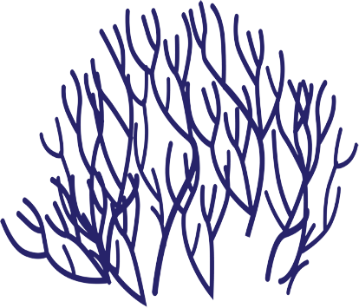












VẼ MẪU
CÓ DẠNG KHỐI TRỤ
NHÓM MĨ THUẬT THANH LIÊM
Tháng 6 năm 2022

Slide 2


MỞ ĐẦU

Slide 3
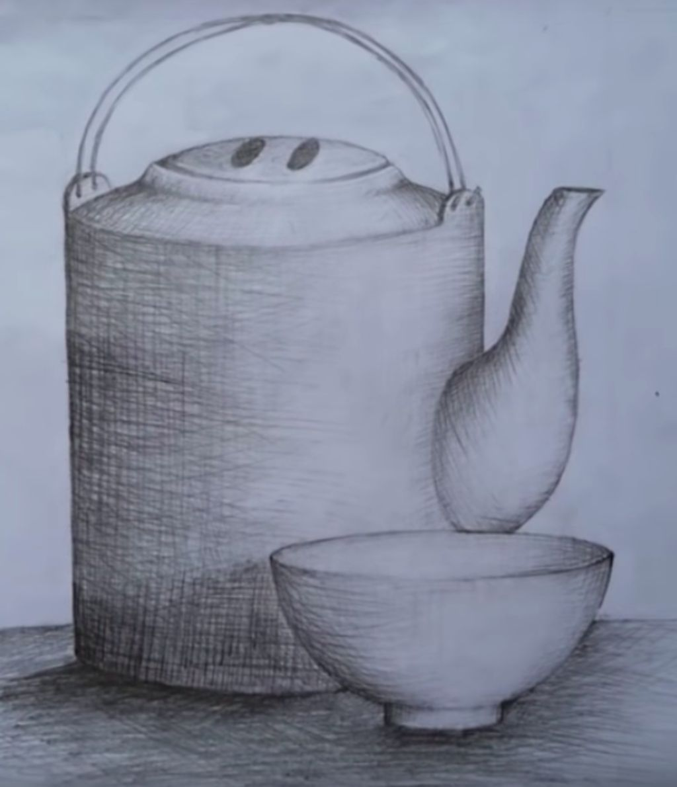
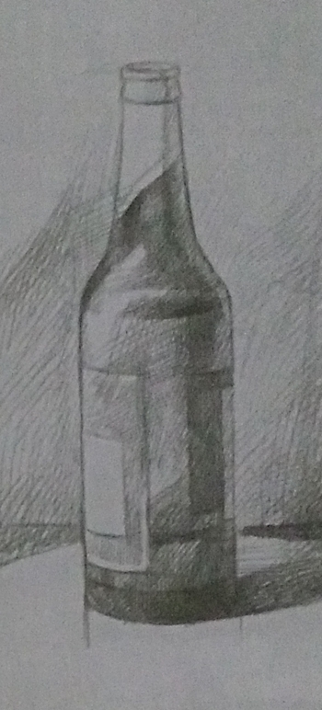
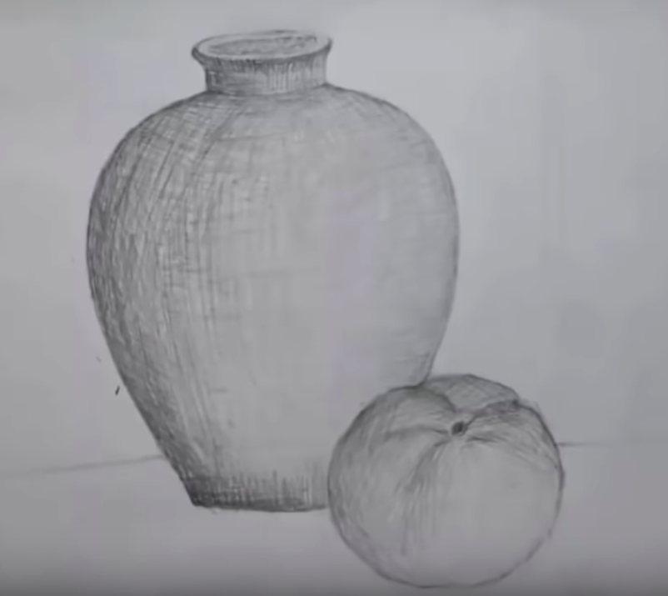
1
3
? Cho biết tranh vẽ về các đồ vật gì?
? Tại sao lại gọi đó là những tranh tĩnh vật?
2
? Nêu hiểu biết của em về tranh tĩnh vật?

Slide 4

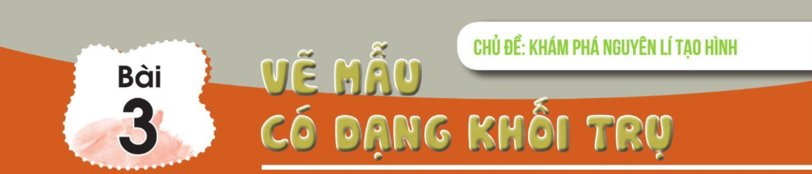

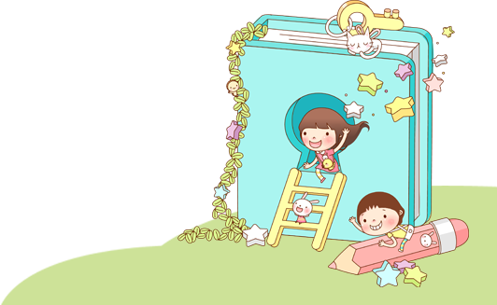
在此输入文字
在此输入文字
在此输入文字

Slide 5


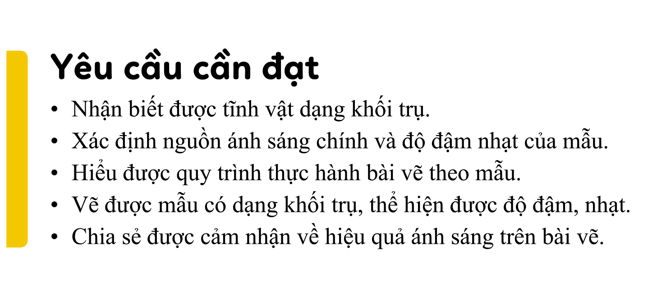


Slide 6







HÌNH THÀNH KIẾN THỨC

Slide 7
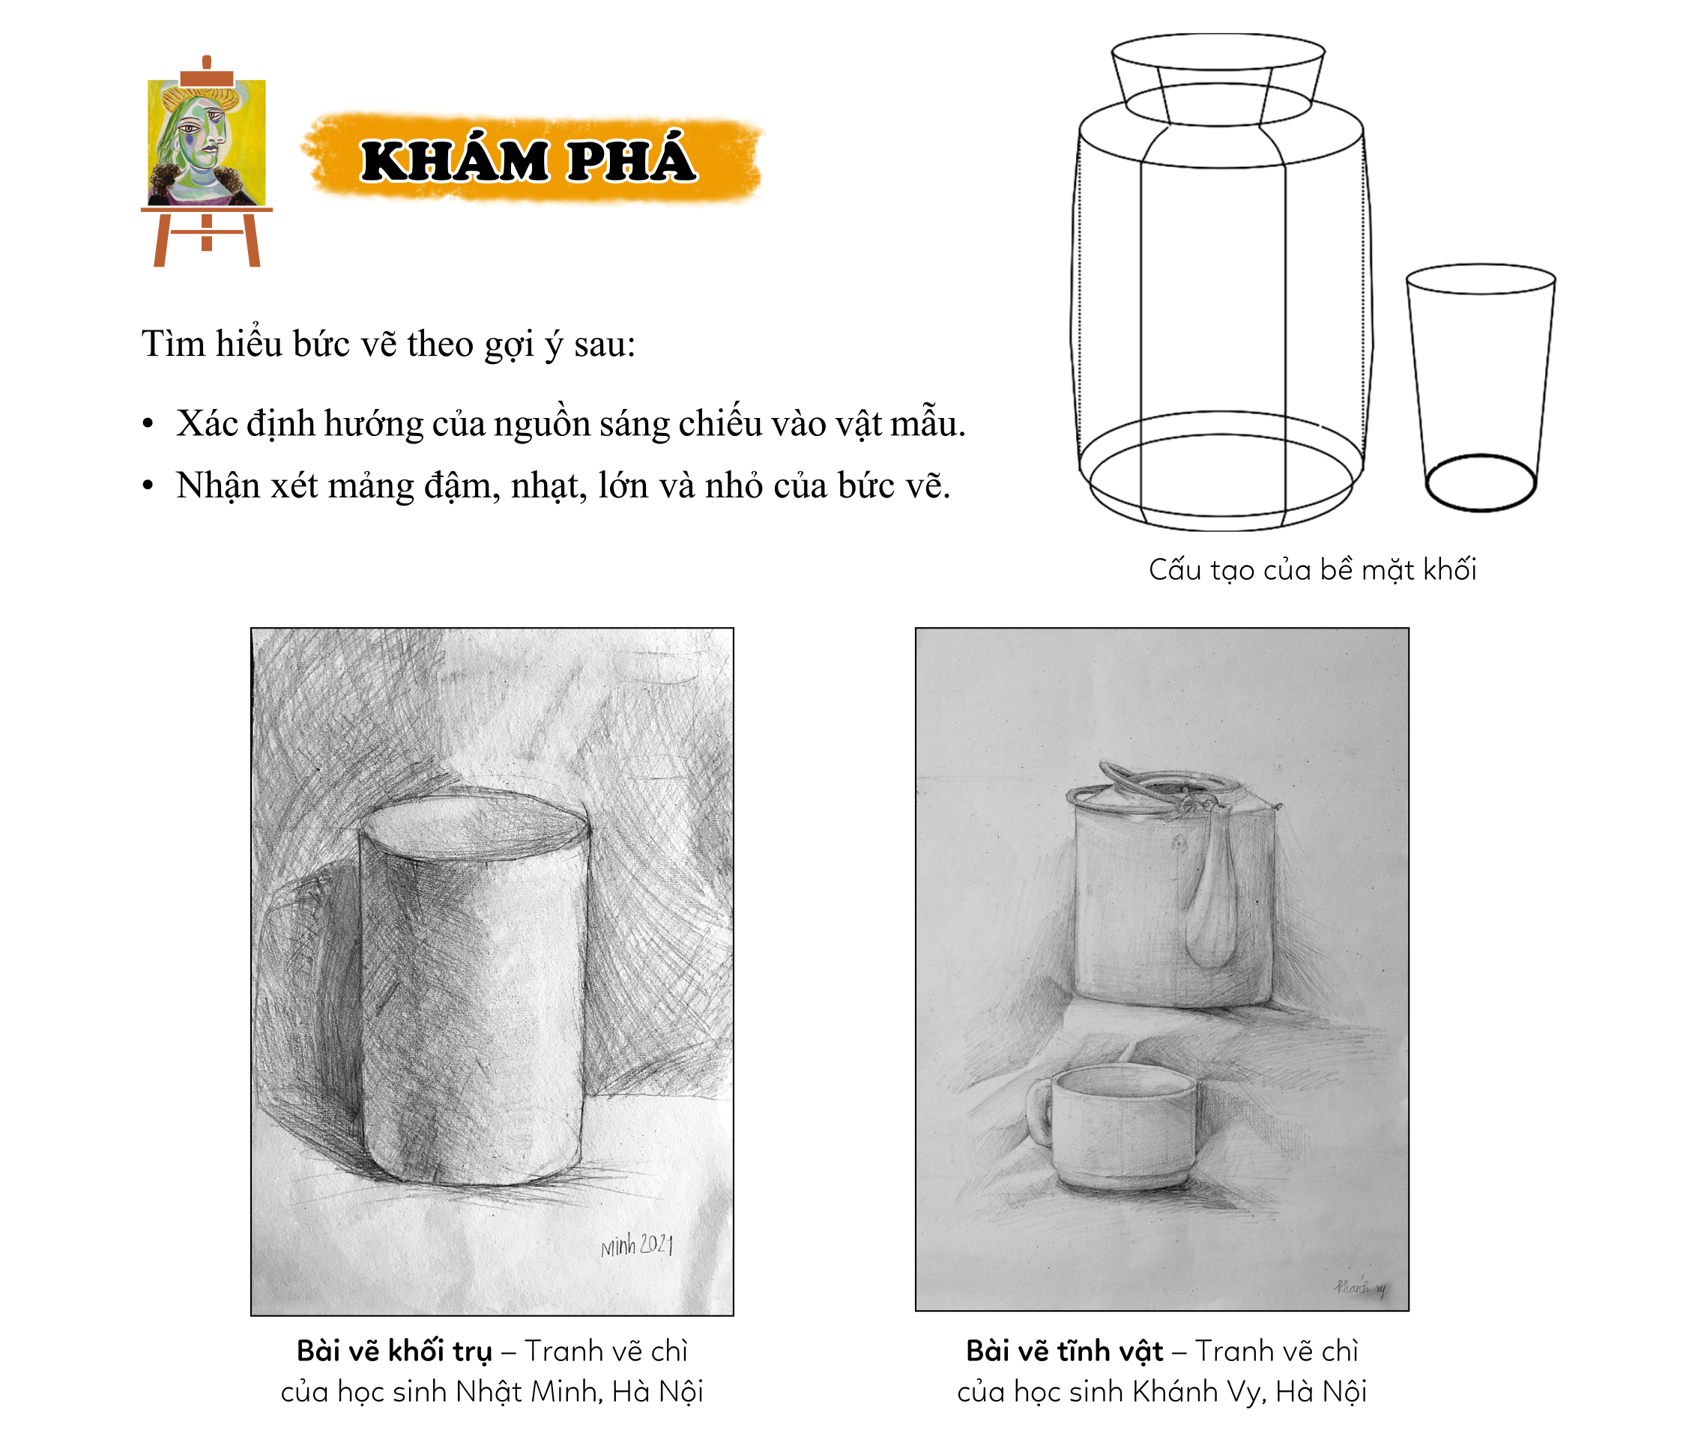

Slide 8
Hướng ánh sáng
(nguồn sáng)

Slide 9
Hướng ánh sáng (nguồn sáng)
Mặt khối màu sáng
Mặt khối màu trung gian
Mặt khối màu tối

Slide 10
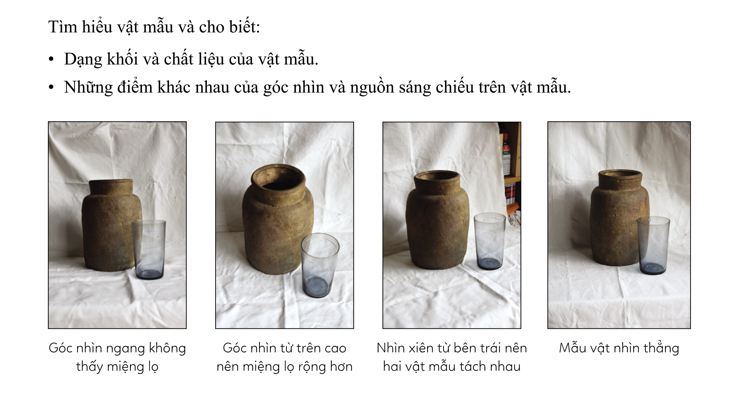
1
2
3
4

Slide 11
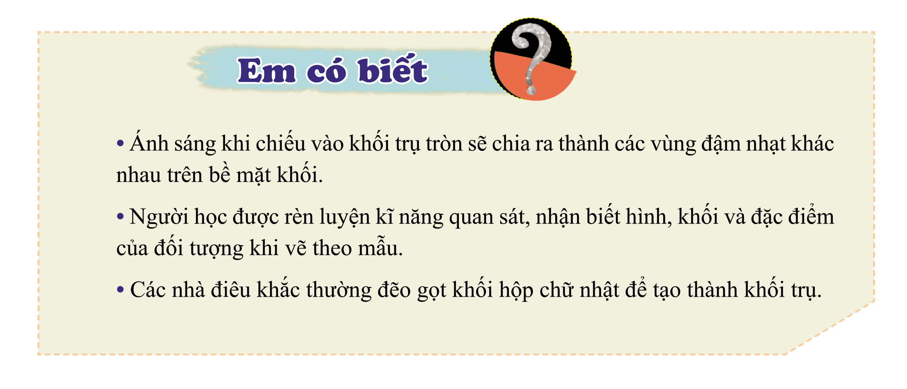

Slide 12
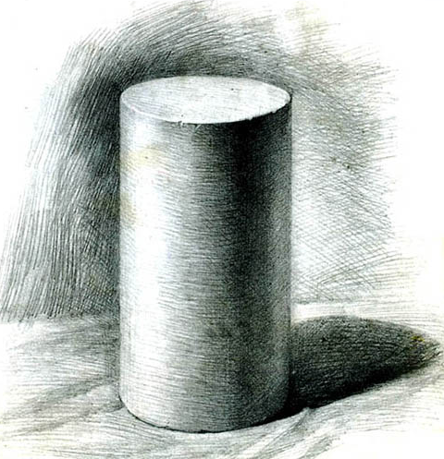
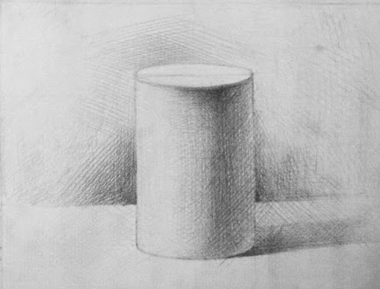

Slide 13
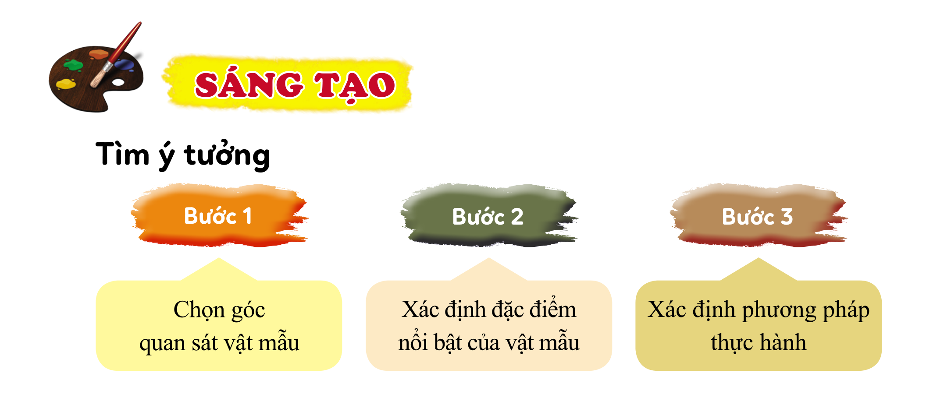

Slide 14
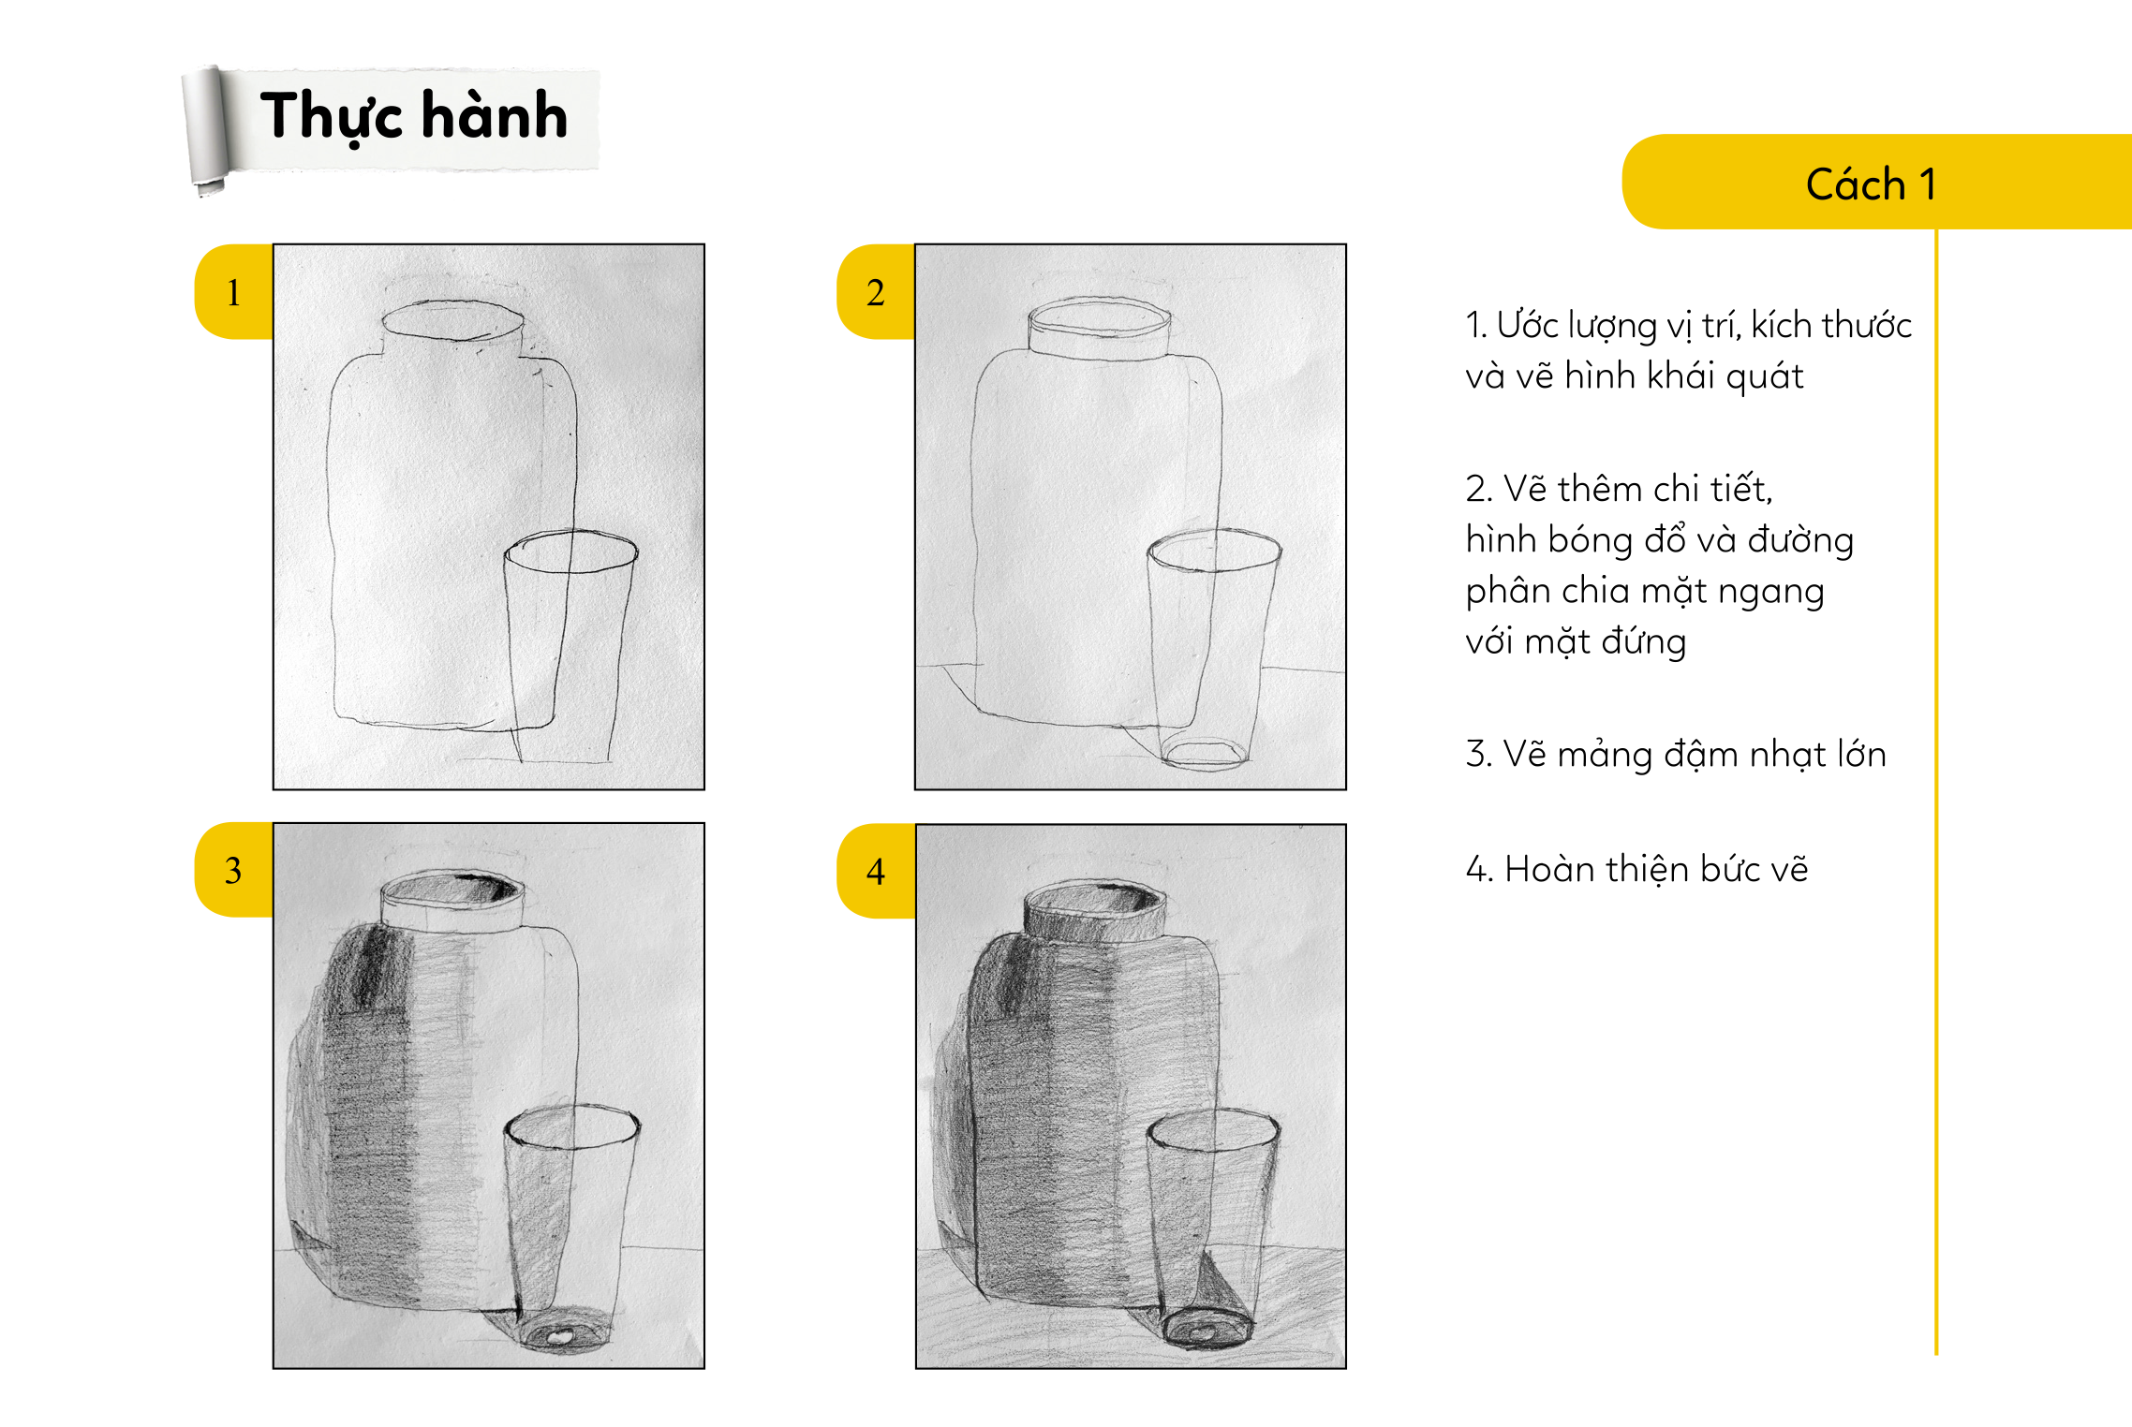

Slide 15
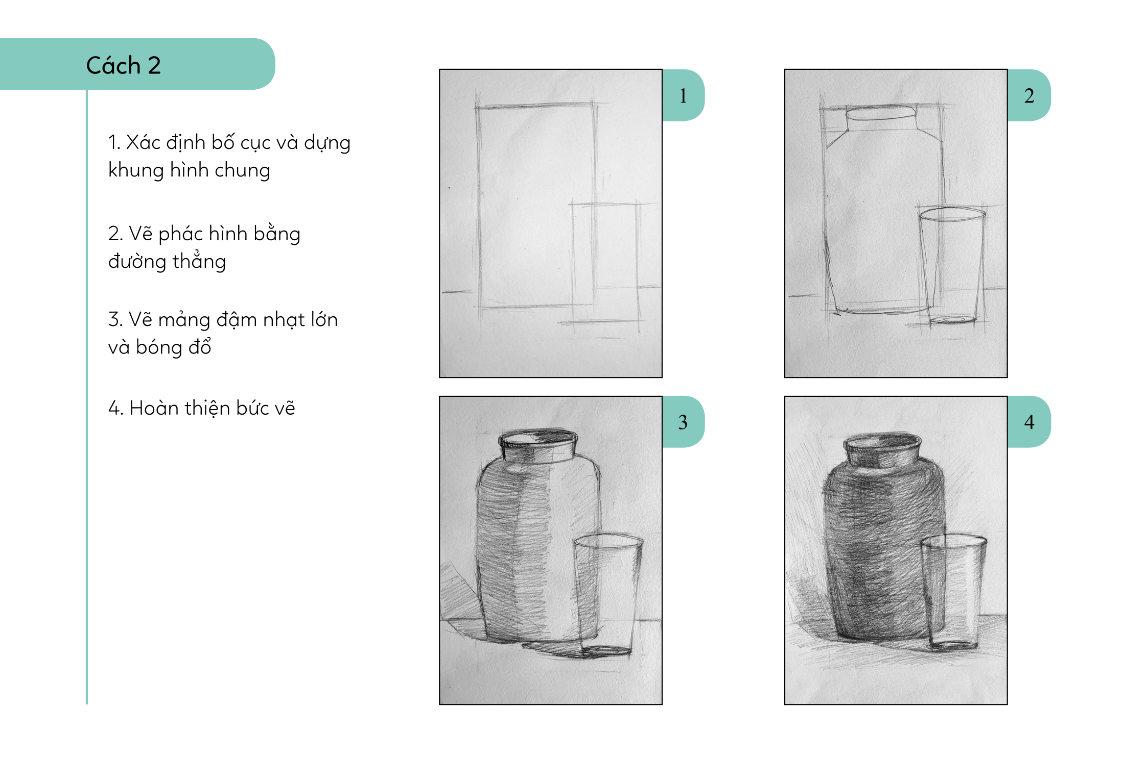

Slide 16
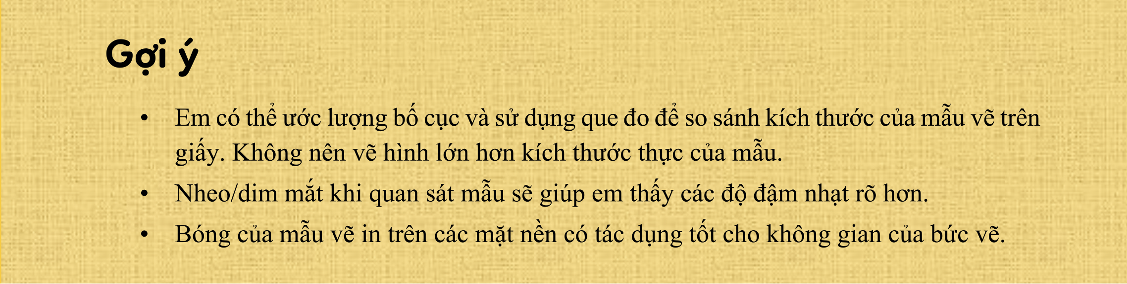
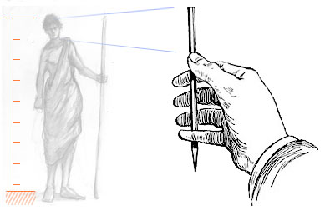
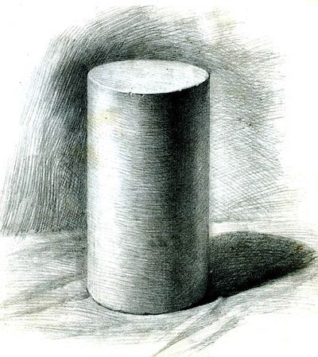

Slide 17



LUYỆN TẬP

Slide 18
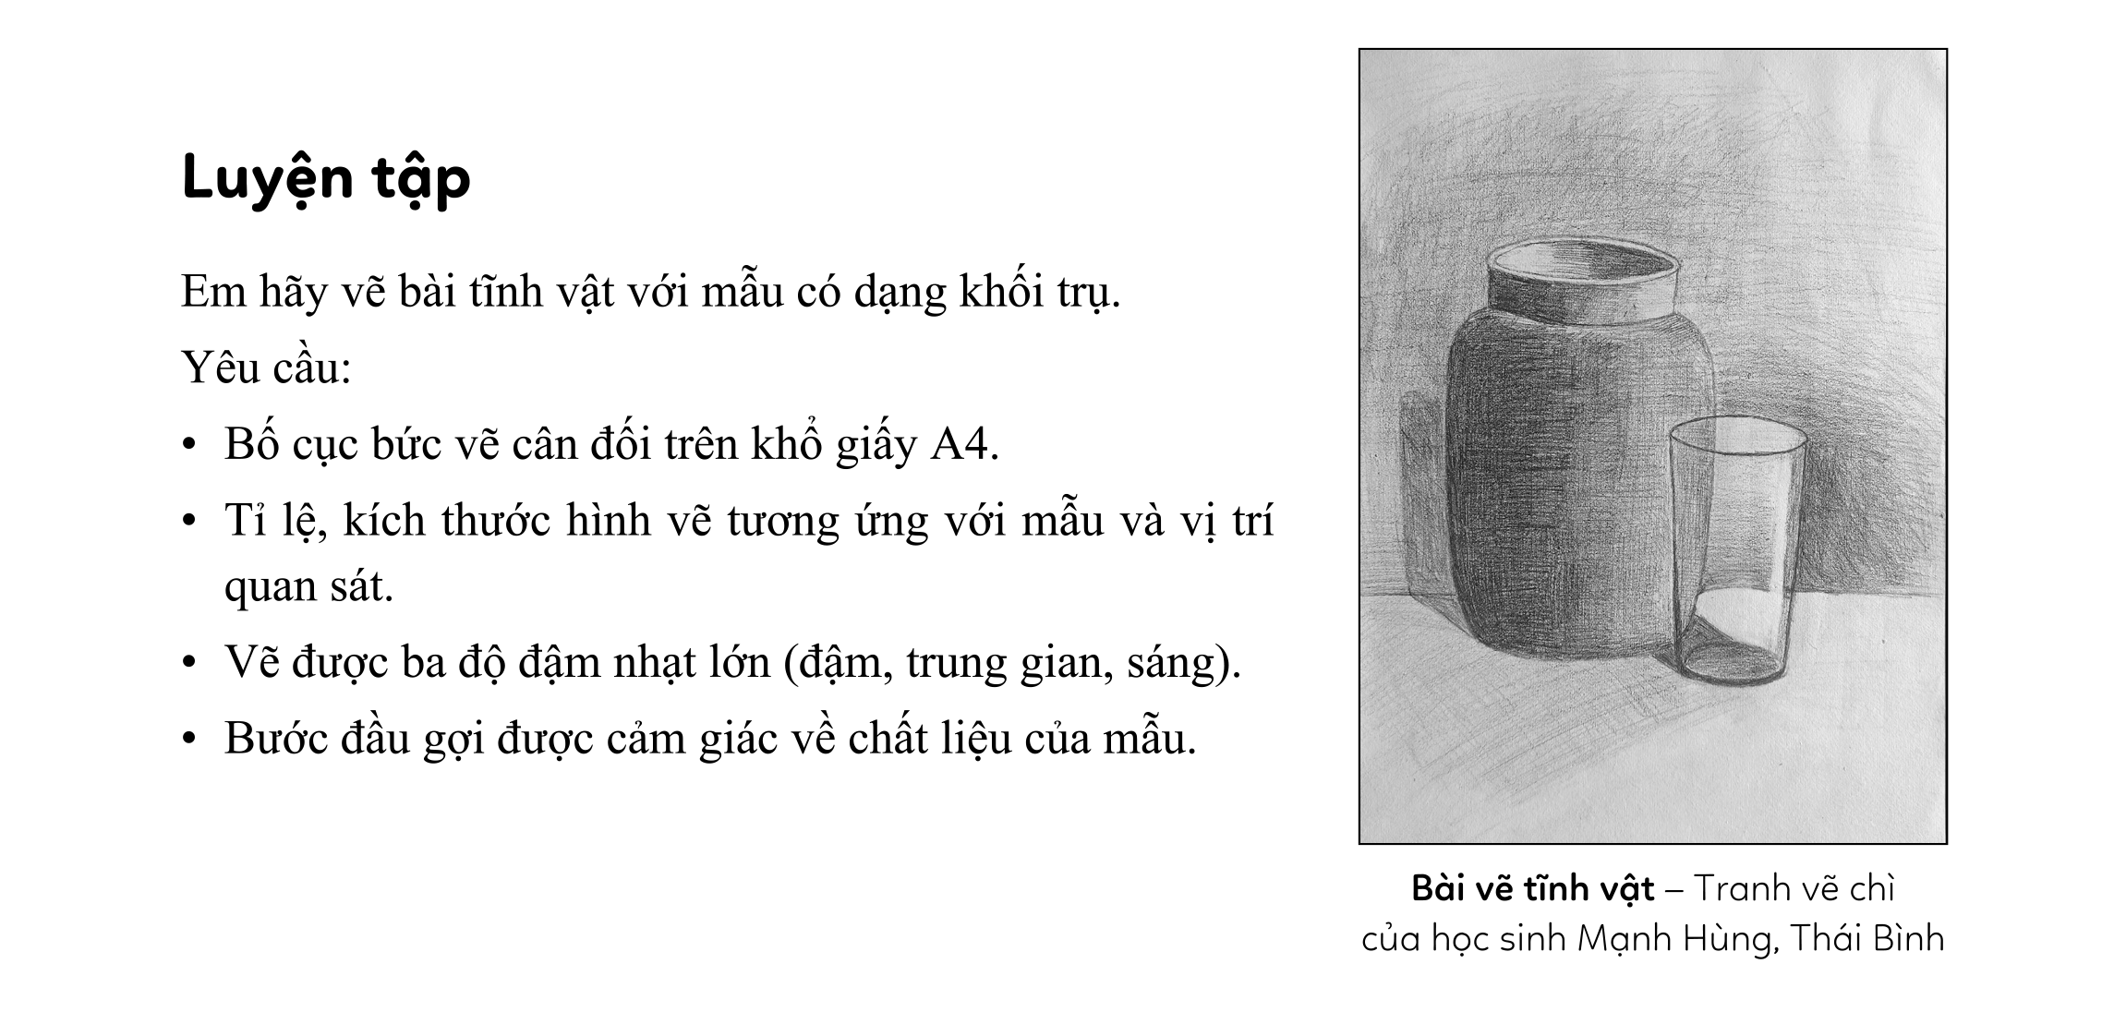


Slide 19


Slide 20


Slide 21













CHÂN THÀNH CẢM ƠN
LỚP HỌC SGK MỚI MÔN MĨ THUẬT 7
NHÓM THANH LIÊM

